Slide 1

О реализации инициативных проектов в городе Перми
АДМИНИСТРАЦИЯ ГОРОДА ПЕРМИ
Трошков Сергей Викторович
заместитель главы администрации города Перми
ПЕРМЬ, 2024

Slide 2
ТОС - самоорганизация граждан по месту их жительства,
является юридическим лицом в статусе НКО
ТОС в Перми – 111 (юридические лица)
15
11
10
16
2
21
23
13

Slide 3


Формы муниципальной поддержки ТОС
Цель: оказание поддержки ТОС в реализации социальных проектов, участие населения города Перми в решении вопросов местного значения
Финансовая
Городской конкурс социально значимых проектов
«Город-это мы»;
Районные конкурс поддержки локальных инициатив СО НКО, в том числе ТОС;
Субсидии органам ТОС
Имущественная
- Общественные центры;
Предоставление имущественной поддержки
в виде скидки по арендной плате
на муниципальное помещение;
Информационная и методическая
Информационный портал СО НКО;
Группа «Общественные отношения» Вконтакте;
Городской и районные Форумы СО НКО;
Круглые столы, семинары, конференции для лидеров и актива СО НКО и ТОС

Slide 4
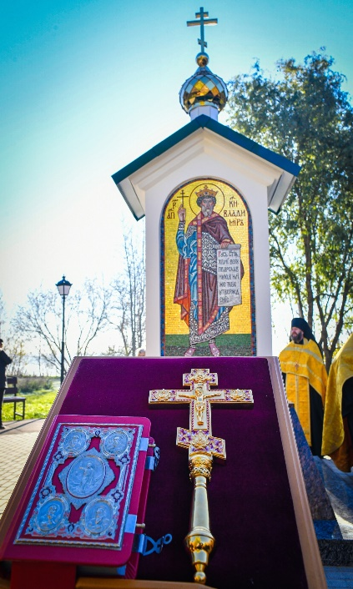
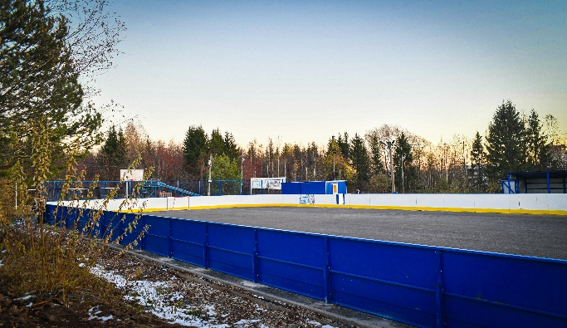
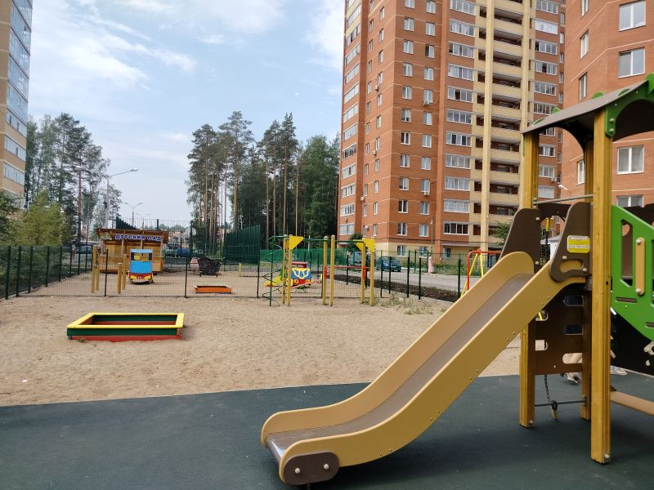
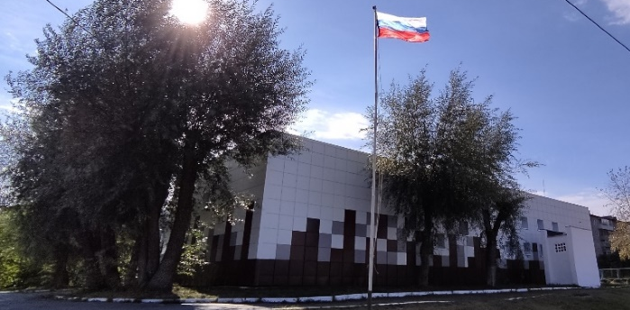
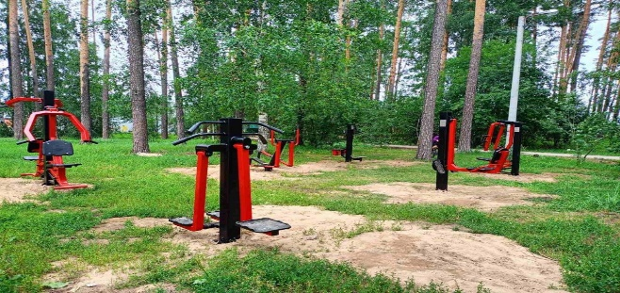
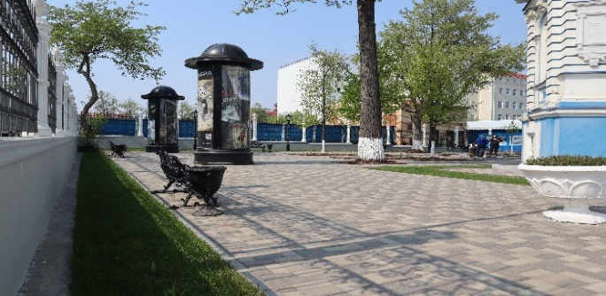
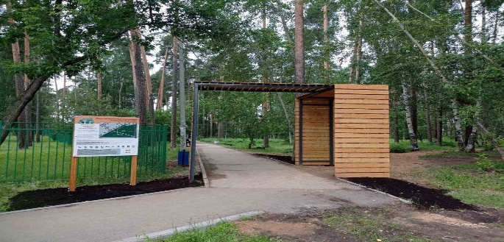
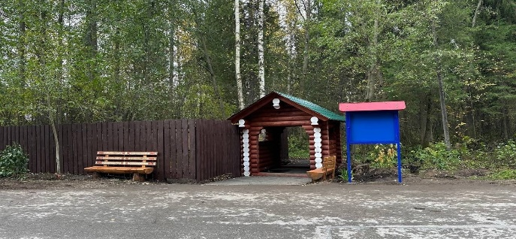
Меры финансовой поддержки
Цель: активное участие жителей в решении вопросов местного значения
Инициативное бюджетирование
Инициативное проектирование
Средства Пермского края 3 млн.₽
Средства города Перми 200 тыс.₽
Грантовый фонд 30 млн.₽
Софинансирование
проекта
95 % бюджет города Перми
Софинансирование
проекта
90 % бюджет Пермского края
5 % жители города, бизнес
10 % бюджет города Перми, жители, бизнес
Реализовано в 2021-2023 43 проекта
Реализовано в 2019 – 2023 9 проектов
Реализуется в 2024 18 проектов
Реализуется в 2024 2 проекта
и развитие внутренней структуры говорит о возможностях экономической целесообразности

Slide 5
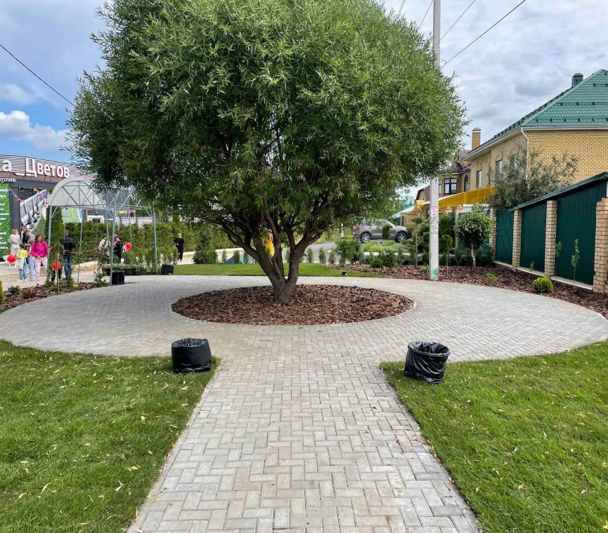
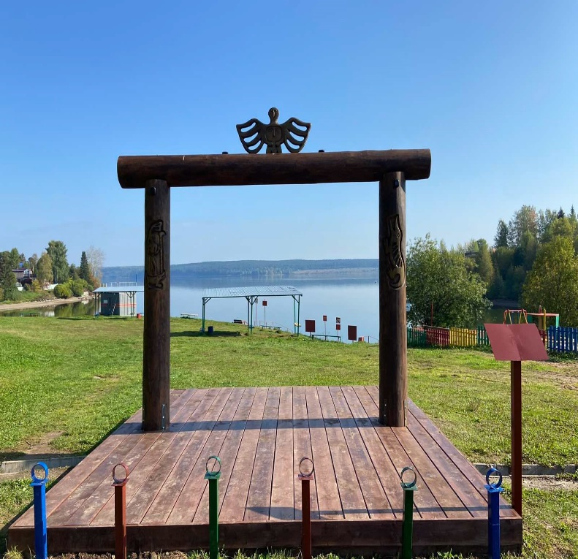



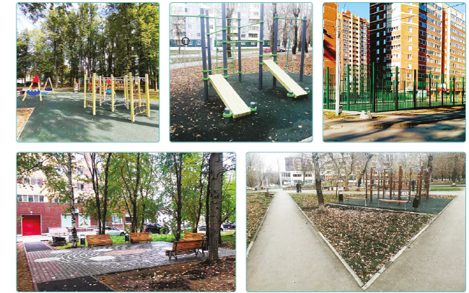
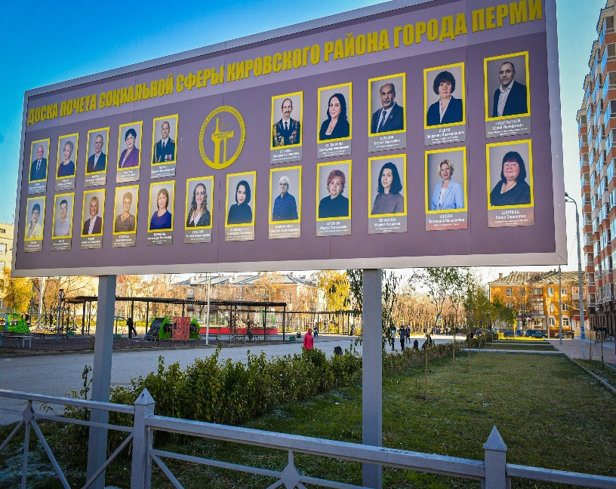


Конкурс инициативных проектов
61
КОЛИЧЕСТВО ПРОЕКТОВ
НАПРАВЛЕНИЯ
21
БЛАГОУСТРОЙСТВО ТЕРРИТОРИИ
17
ДЕТСКИЕ, СПОРТИВНЫЕ ПЛОЩАДКИ
16
ОСНАЩЕНИЕ ОБЩЕСТВЕННЫХ ЦЕНТРОВ
7
МАЛЫЕ АРХИТЕКТУРНЫЕ ФОРМЫ

Slide 6

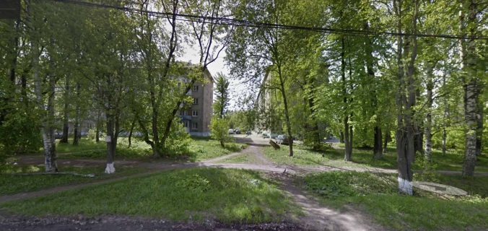
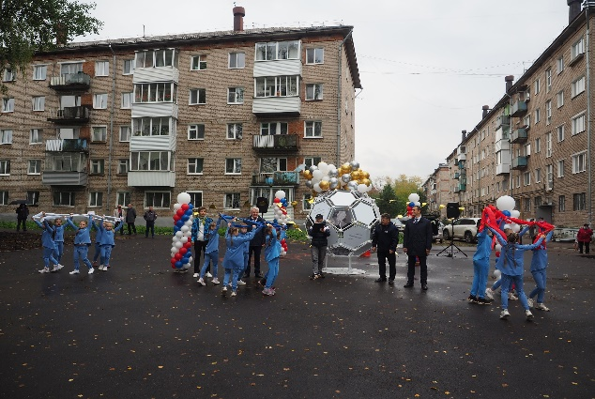
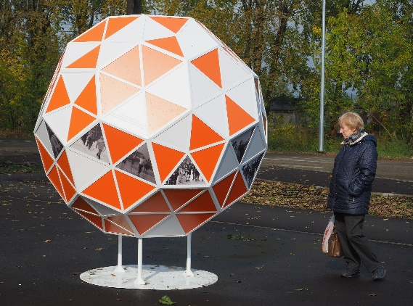
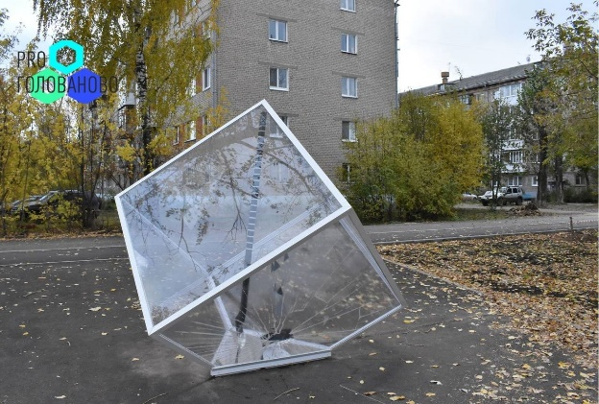
Создание аллеи им. Владимира Шокина в Орджоникидзевском районе города Перми
Инициативное бюджетирование
Инициативное проектирование
Источники финансирования:
Бюджет Пермского края 1 132 тыс. ₽
Бюджет города Перми 4 тыс. ₽
Инициативные платежи 377,6 тыс. ₽
жители, бизнес
Источники финансирования:
Бюджет города Перми 2 151,9 тыс. ₽
Инициативные платежи 113,2 тыс. ₽
жители, бизнес
(трудовое, имущественное и финансовое участие)
Результаты:
Обустроены пешеходные дорожки и тротуары (690 м2)
Благоустройство парковочного пространства
Установлены арт-объекты: «Футбольный мяч» и «Хоккейный мяч»
Результаты:
Обустроены пешеходные дорожки и тротуары (155 м2)
Проведено озеленение территории
Установлен световой арт-объект «Хоккей»
До
После

Slide 7
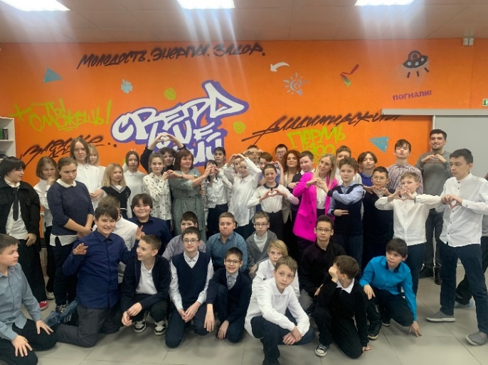
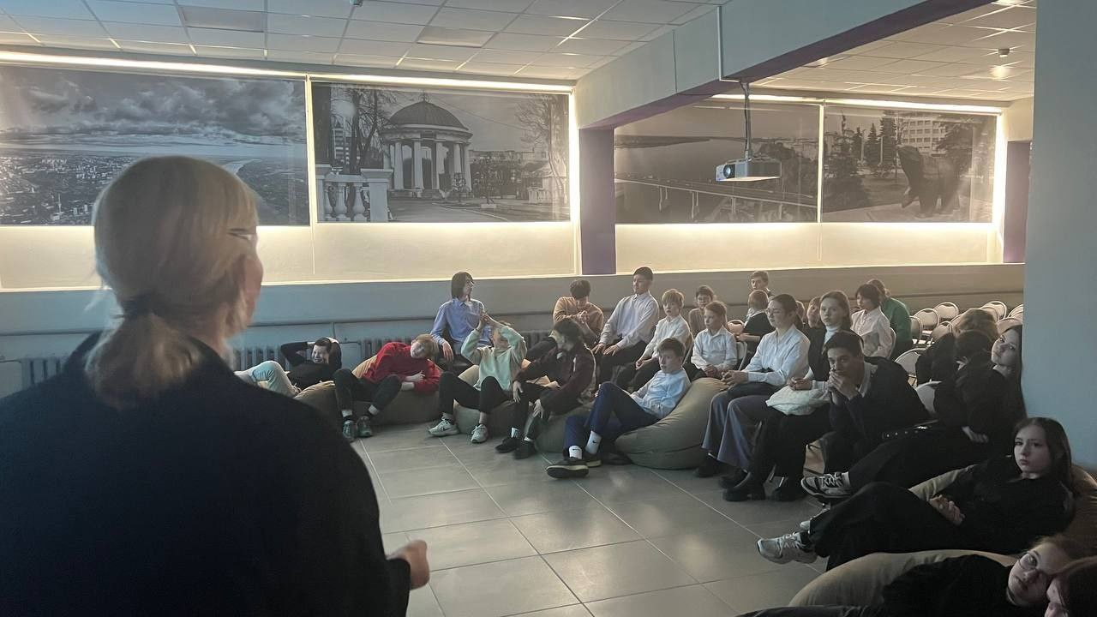
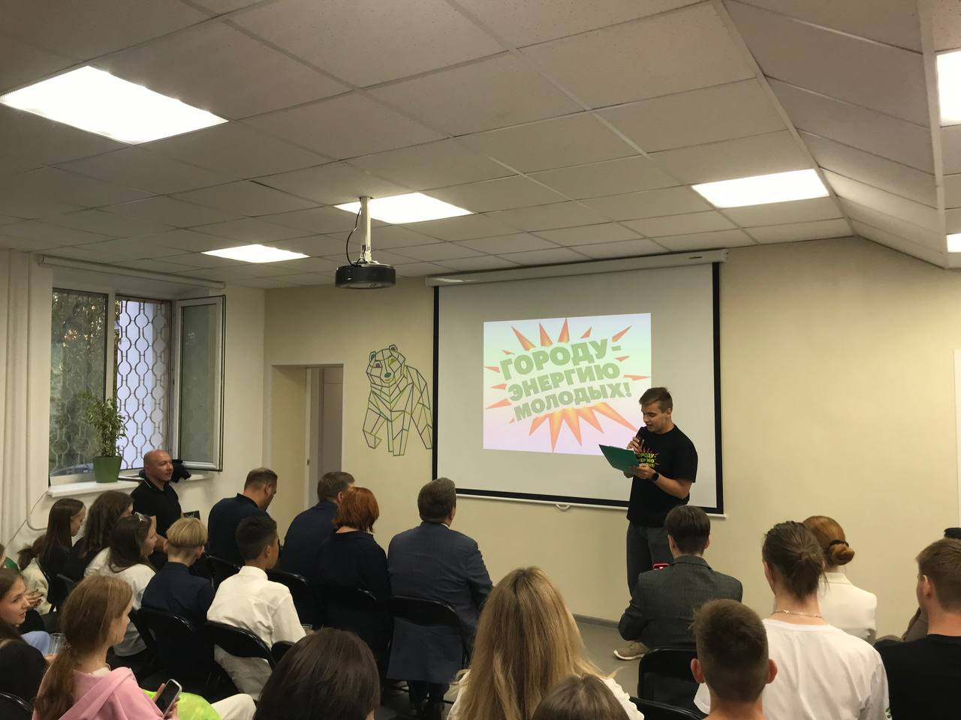
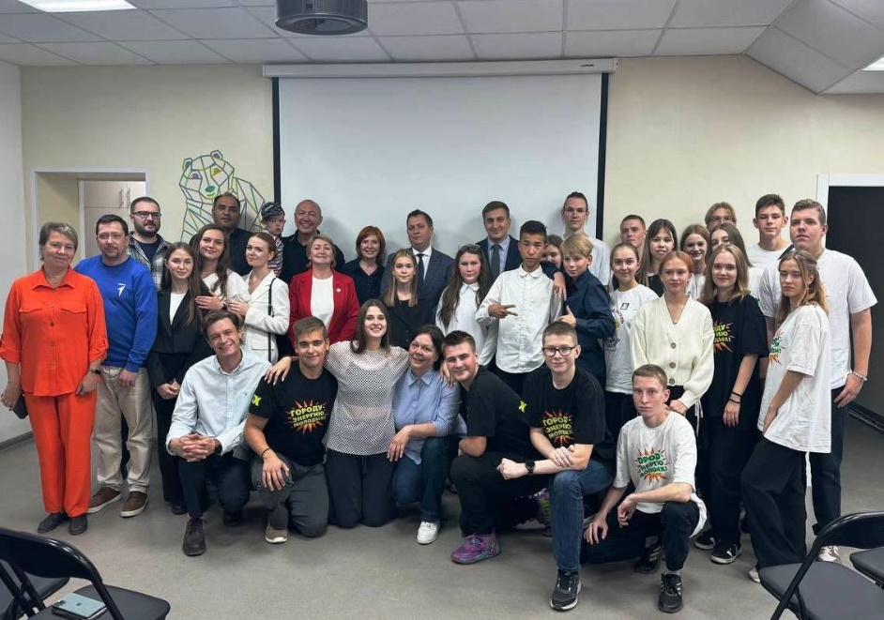
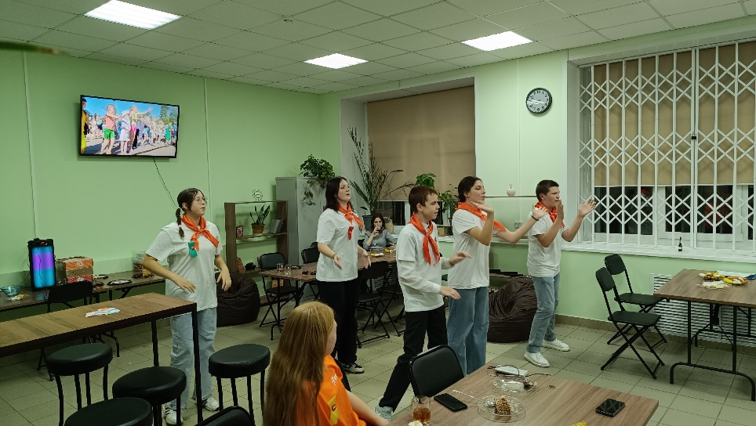
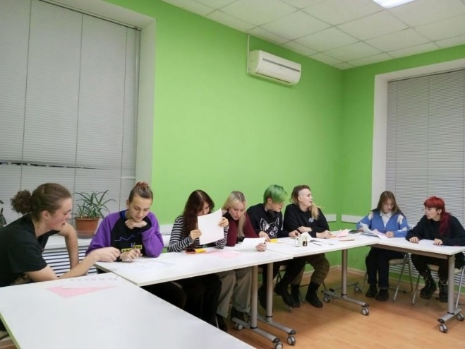
Конкурс инициативных проектов
Благодаря этому механизму обустраиваются молодежные пространства в ОЦ города Перми
С 2021 года досуговые центры для молодёжи и коворкинг зоны созданы в 7 ОЦ
В 2024 году будет обустроено еще 4 молодежных пространств в ОЦ

Slide 8
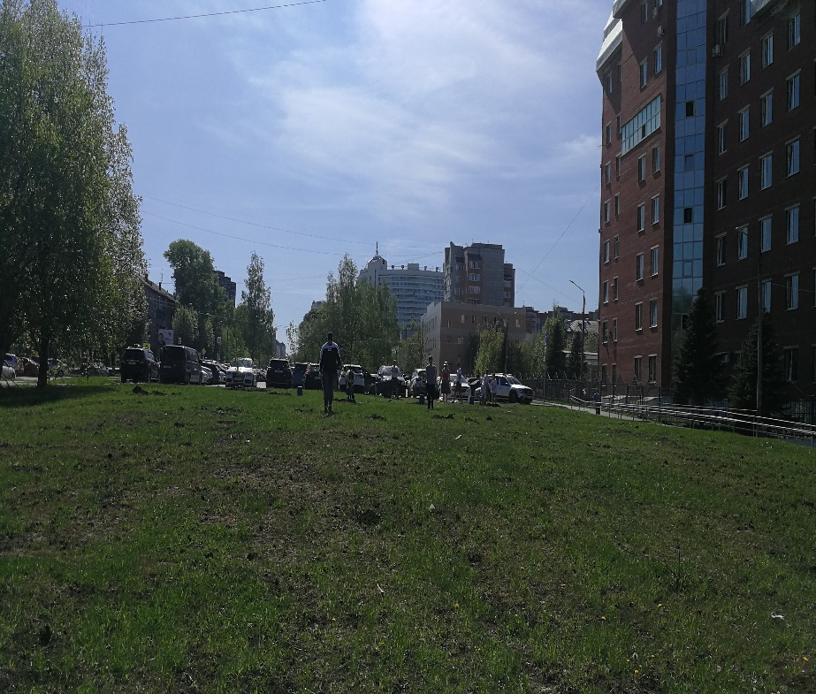
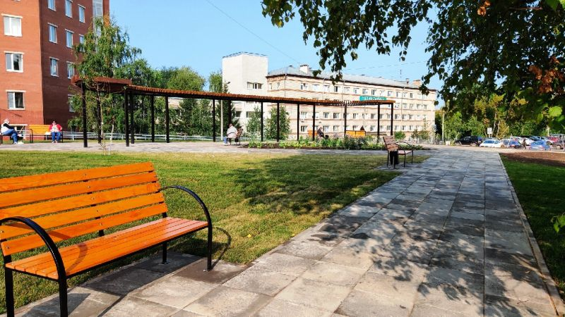
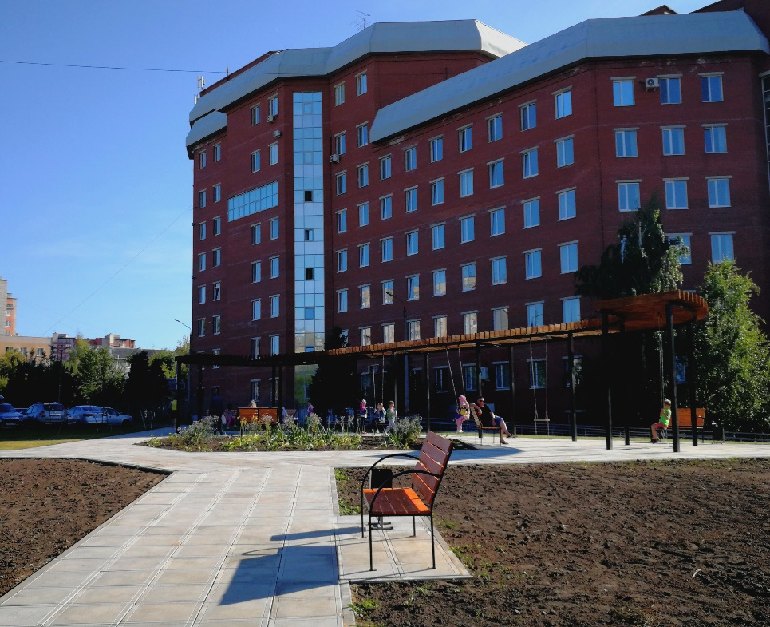
Конкурс инициативных проектов
Инициатор проекта
ТОС «Черняевский» Индустриального района города Перми
Название проекта
Обустройство бульвара по улице Советской Армии (I этап)
Бюджет города Перми 1 785,6 тыс. ₽
Инициативные платежи 150 тыс. ₽
жители, бизнес
(трудовое и имущественное участие)
Источники финансирования
Результаты
Установлены навес с качелями, скамейки и урны
Выложены тротуарной плиткой дорожки
Высажены яблони, сирени и многолетние цветы
До
После

Slide 9
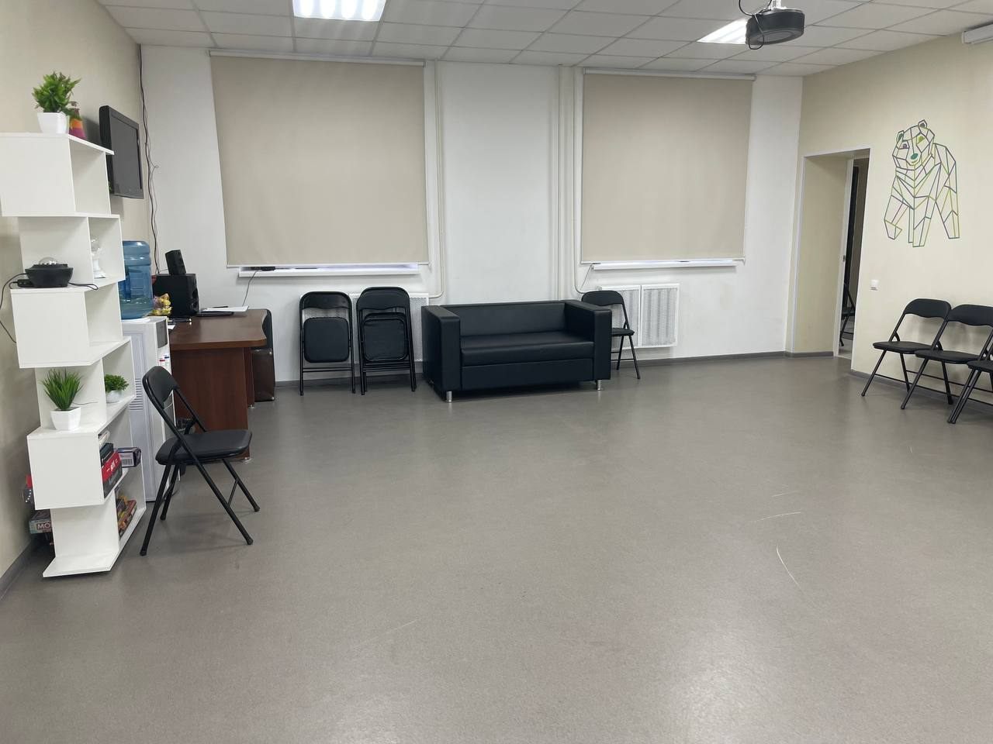
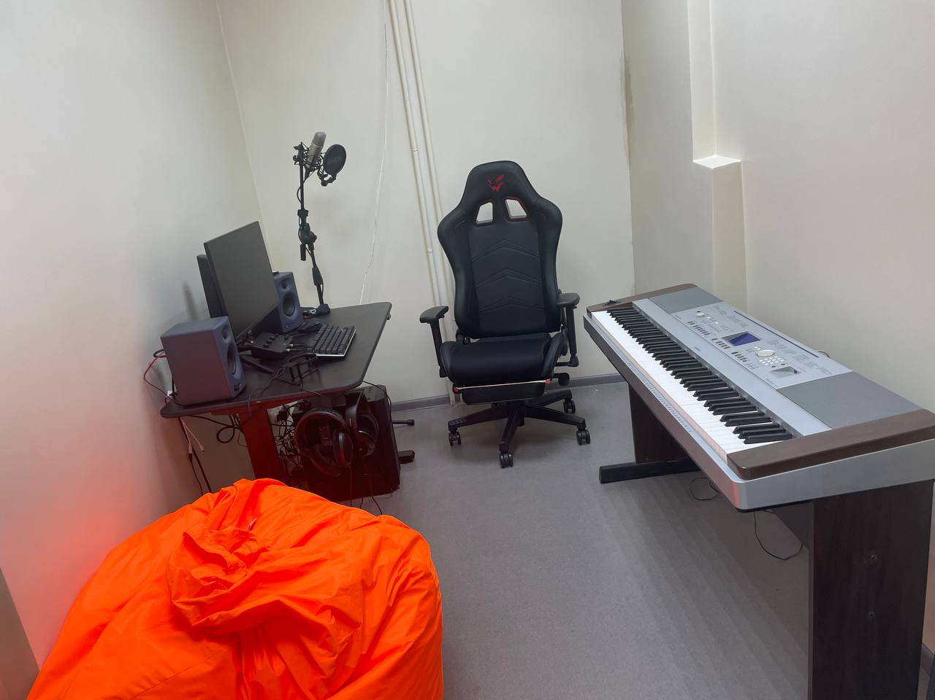
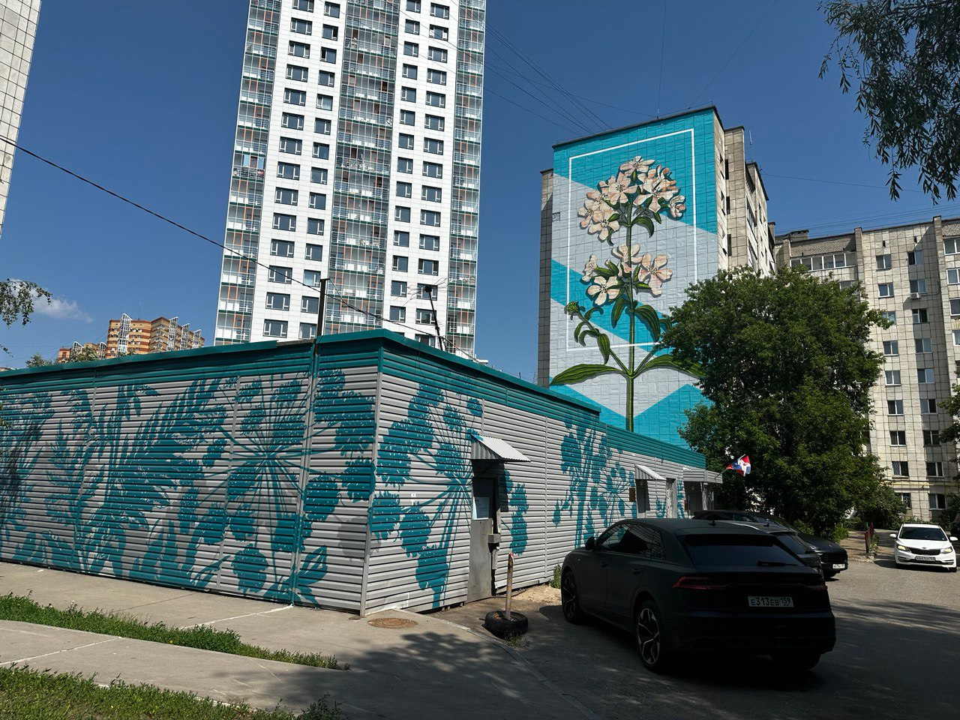
Конкурс инициативных проектов
Инициатор проекта
ТОС «Зеленое хозяйство» Свердловского района города Перми
Инициатор проекта
ТОС «Егошиха» Свердловского района города Перми
Название проекта
Обустройство молодежного медиапространства в общественном центре
Название проекта
Художественное оформление в стиле настенной росписи (мурала) фасада общественного центра
Источники финансирования
Бюджет города Перми 1 698,4 тыс. ₽
Инициативные платежи 92,0 тыс. ₽
жители, бизнес
(трудовое и имущественное участие)
Источники финансирования
Бюджет города Перми 1 484,0 тыс. ₽
Инициативные платежи 197,5 тыс. ₽
жители, бизнес
(трудовое и имущественное участие)

Slide 10
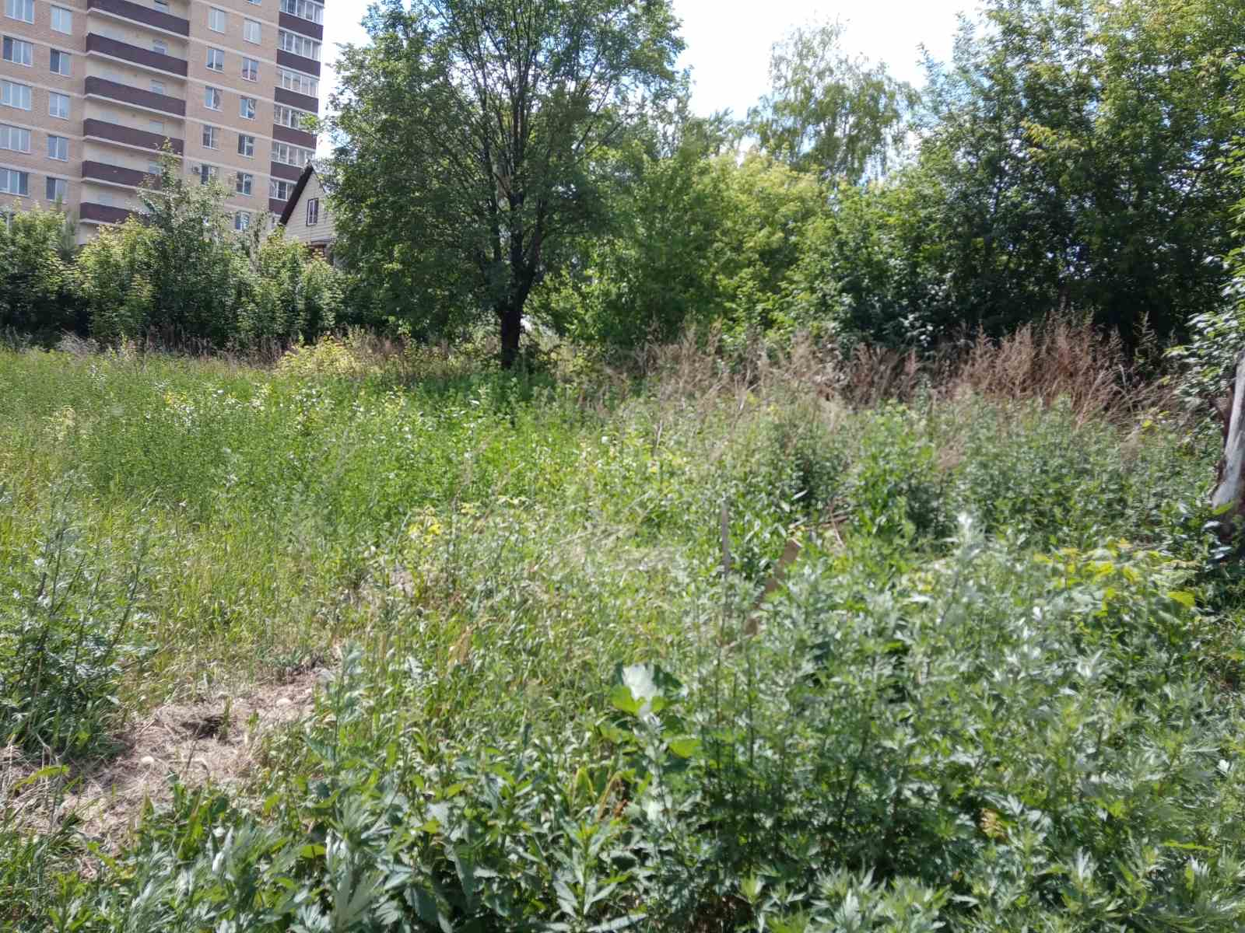
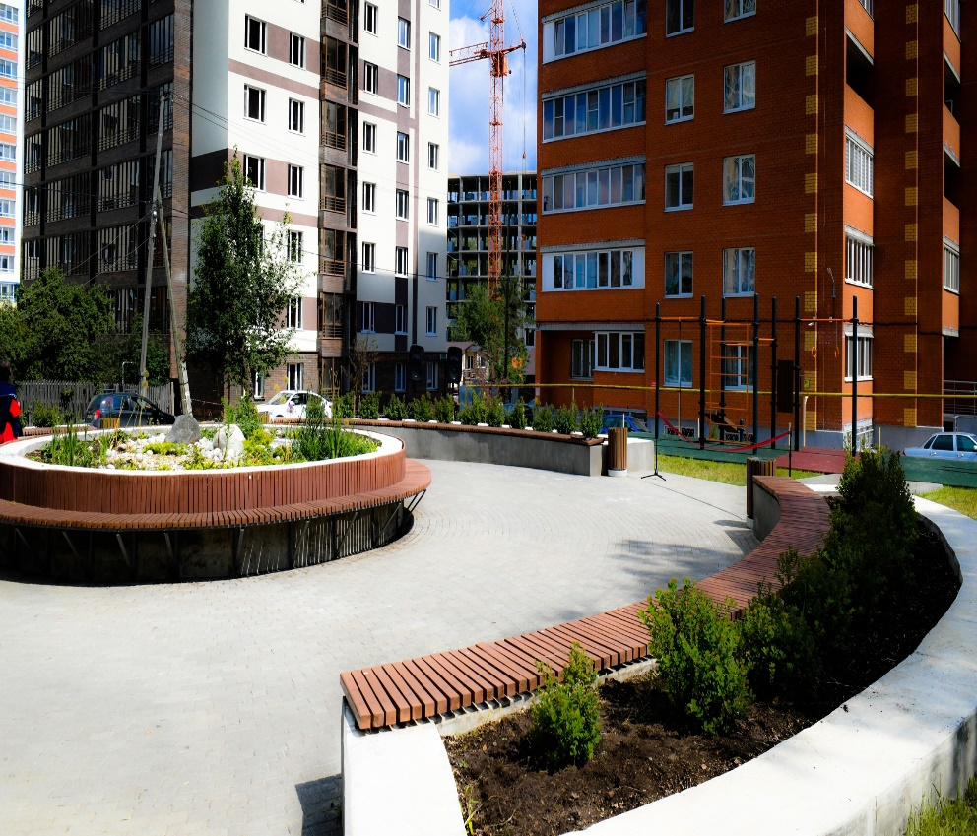
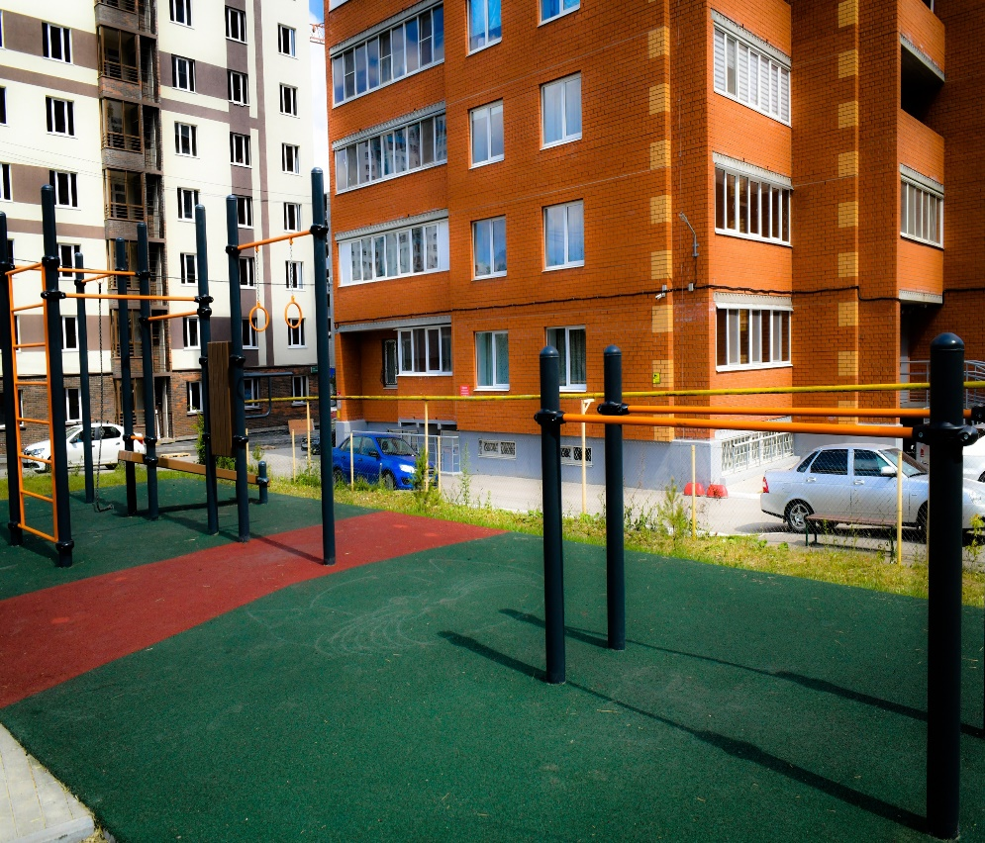
Конкурс инициативных проектов
Инициатор проекта
ТОС «Стахановский» Индустриального района города Перми
Инициатор проекта
ТОС «Стахановский» Индустриального района города Перми
Название проекта
Ремонт парка на пересечении улиц Капитана Гастелло и Левченко (I этап)
Ремонт парка на пересечении улиц Капитана Гастелло и Левченко (II этап)
Название проекта
Источники финансирования
Бюджет города Перми 2 583,8 тыс. ₽
Инициативные платежи 339 тыс. ₽
жители, бизнес
(трудовое, имущественное участие)
Источники финансирования
Бюджет города Перми 441,7 тыс. ₽
Инициативные платежи 54,6 тыс. ₽
жители, бизнес
(трудовое и имущественное участие)
До
После

Slide 11
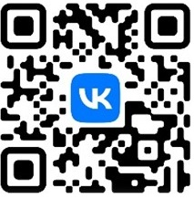
АДМИНИСТРАЦИЯ ГОРОДА ПЕРМИ
Благодарю за внимание!

